Slide 1
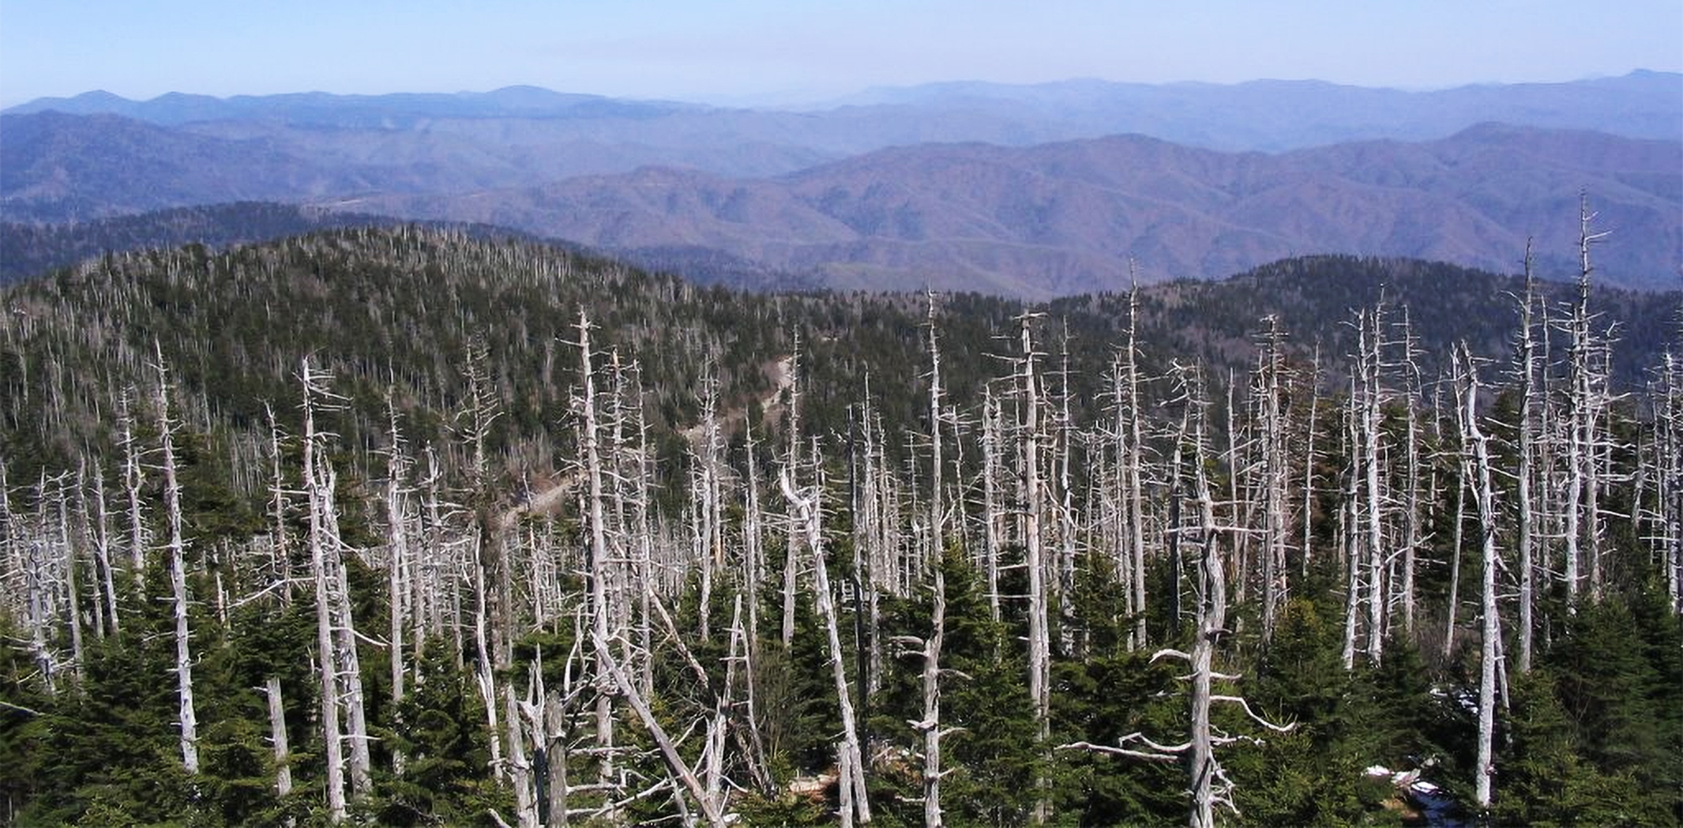
Kisjele kiše
Učenik: Vuk Todorović I₄

Slide 2
Šta su kisjele kiše?
Kisjela kiša je vrsta padavine koja nastaje kada atmosferski zagađivači, kao što su sumpor-dioksid (SO2) i azotni oksidi (NOx), reaguju s vodenom parom u atmosferi. Ovi zagađivači dolaze iz različitih izvora, uključujući industrijska postrojenja, emisije vozila i poljoprivredne aktivnosti. Hemijske reakcije koje se odvijaju u atmosferi uzrokuju stvaranje kisjelih jedinjenja, poput sumporne kisjeline (H2SO4) i azotne kisjeline (HNO3), koje se potom kondenzuju i padaju na zemlju zajedno s padavinom, stvarajući kisjelu kišu. Ova vrsta padavina može imati ozbiljan uticaj na okolinu, uključujući biljni svijet, vodene ekosisteme, zemlju i građevinske materijale.

Slide 3
Izvori zagađenja
Izvori zagađenja koji pridonose nastanku kisjele kiše obuhvataju različite sektore ljudske aktivnosti. Evo nekoliko ključnih izvora zagađenja:
Industrijski sektor:
  Emisije iz dimnjaka fabrika
  Ispuštanje industrijskih plinova, poput sumpor-dioksida i azotnih oksida
Saobraćaj:
  Emisije vozila koja koriste fosilna goriva
  Azotni oksidi i sumpor-dioksid nastaju sagorijevanjem goriva u vozilima
Poljoprivreda:
  Korištenje đubriva koja sadrže azot
  Emisije amonijaka iz stajnjaka i đubriva
Termoelektrane:
  Sagorijevanje fosilnih goriva za proizvodnju električne energije
  Ispuštanje sumpor-dioksida i azotovih oksida u atmosferu
Domaćinstva:
  Korištenje fosilnih goriva za grijanje
  Emisije iz domaćinskih uređaja i peći

Slide 4
Proces nastanka kisjele kiše
Proces nastanka kisjele kiše uključuje nekoliko koraka koji se odvijaju u atmosferi. Evo kako se taj proces odvija:
Emisija zagađivača:
  Zagađivači poput sumpor-dioksida (SO2) i azotnih oksida (NOx) emituju se iz različitih izvora, kao što su industrijski dimnjaci, saobraćaj, poljoprivredne aktivnosti te termoelektrane.
Transport u atmosferi:
  Zagađivači dospijevaju u atmosferu gdje se miješaju sa vazduhom i vodenom parom.
Hemijske reakcije:
  U atmosferi dolazi do hemijskih reakcija između zagađivača, vode i drugih supstanci.
  Sumpor-dioksid (SO2) reaguje s kiseonikom i vodom te stvara sumpornu kisjelinu (H2SO4).
  Azotni oksidi (NOx) reaguju s vodom i vazduhom, formirajući azotnu kisjelinu (HNO3).
Kondenzacija i formiranje padavina:
  Kisjelinski spojevi kondenzuju se s vodenim kapljicama u oblaku.
  Kada oblak postigne zasićenost, dolazi do padanja kisjelih padavina, uključujući kisjelu kišu.
Pad na zemlju:
  Kisjela kiša pada na tlo zajedno s padavinama, izazivajući potencijalno štetne učinke na okolinu, zemlju, biljni svijet i vodene ekosisteme.

Slide 5
Geografska raspodjela
Evo nekoliko ključnih obilježja geografske raspodjele:
Područja s visokom industrijom:
  Kisjela kiša često se javlja u područjima s intenzivnom industrijskom aktivnošću.
  Evropske zemlje, Narodna Republika Kina, Sjeverna Amerika i drugi industrijski razvijeni dijelovi svijeta često su pogođeni ovim problemom.
Urbanizovana područja:
  Gradovi s velikim saobraćajem i industrijskim kompleksima često su izloženi povećanim emisijama zagađivača.
  Urbana područja mogu biti žarišta problema s kisjelim padavinama.
Planinska područja:
  Visoka planinska područja često su izložena većem uticaju kisjele kiše zbog intenzivnijeg transporta zagađivača s nižih nadmorskih visina.
Udaljenost od izvora emisija:
  Područja koja se nalaze blizu izvora emisija imaju veću vjerovatnoću da će biti pogođena kisjelom kišom, dok udaljenija područja mogu osjećati manji uticaj.
Ekosistemi na udaru:
  Vodene ekosisteme, kao i šume i zemljišta, često pogađaju negativni učinci kisjele kiše, posebno u područjima s visokom koncentracijom zagađivača.

Slide 6
Uticaj na biljni svijet
Kisjela kiša ima značajan uticaj na biljni svijet, a njeni štetni efekti mogu biti opasni po vegetaciju. Evo nekoliko ključnih aspekata uticaja kisjele kiše na biljni svijet:
Oštećenje lišća:
Smanjenje plodnosti zemljišta:
Gubitak biljnih vrsta:
Poremećaji u rastu:
Promjene u ekosistemima:
S obzirom na ozbiljnost uticaja na biljni svijet, kontrola emisija zagađivača i održive prakse postaju ključne mjere u zaštiti ekosistema od negativnih posljedica kisjele kiše.

Slide 7
Uticaj na vodene ekosisteme
Kisjela kiša ima značajan uticaj na vodene ekosisteme, uključujući rijeke, jezera i mora. Njene posljedice na vodene ekosisteme su ozbiljne i dugoročne. Evo nekoliko ključnih aspekata uticaja kisjele kiše na vodene ekosisteme:
Zagađenje vodotoka:
Poremećaji u ribljim populacijama:
Oštećenje vodenih organizama:
Promjene u ekosistemima vodenih staništa:
Troškovi za vodosnabdijevanje:
Kako bi se zaštitili vodeni ekosistemi, važno je raditi na smanjenju emisija zagađivača i implementirati mjere koje će očuvati kvalitet vode i održivost vodenih ekosistema.

Slide 8
Uticaj na zemljište
Kisjela kiša ima značajan uticaj na zemljište, a njeni negativni efekti mogu se osjetiti u poljoprivredi, šumama i drugim ekosistemima. Evo nekoliko ključnih aspekata uticaja kisjele kiše na zemljište:
Gubitak hranjivih materija:
Povećanje kisjelosti zemljišta:
Oštećenje korijenja biljaka:
Problemi za poljoprivrednu proizvodnju:
Oštećenje šumskih ekosistema:

Slide 9
Uticaj na građevine
Kisjela kiša također može imati ozbiljan uticaj na građevine i infrastrukturu. Evo nekoliko ključnih aspekata uticaja kisjele kiše na građevinske materijale i strukture:
Korozija materijala:
Oštećenje površina:
Smanjenje trajnosti krovnih materijala:
Troškovi obnove i održavanja:
Zaštita istorijskih građevina:
Očuvanje kvaliteta vazduha, smanjenje emisija zagađivača te implementacija mjera zaštite i održavanja ključni su u zaštiti građevinskih objekata od negativnih posljedica kisjele kiše.

Slide 10
Mjere prevencije
Mjere prevencije kisjele kiše usmjerene su na smanjenje emisija zagađivača i ublažavanje negativnih uticaja na okolinu. Evo nekoliko ključnih mjera prevencije:
Tehnološke inovacije
Kontrola emisija
Povećanje energetske efikasnosti
Smanjenje korištenja fosilnih goriva
Održivo poljoprivredno upravljanje
Edukacija javnosti
Međunarodna saradnja

Slide 11
Zaključak
U zaključku, kisjela kiša predstavlja ozbiljan ekološki problem s negativnim uticajem na okolinu, biljni svijet, vodene ekosisteme, zemljište i građevinske materijale. Emisije zagađivača, poput sumpor-dioksida i azotnih oksida, iz različitih izvora, uključujući industriju, promet i poljoprivredu, doprinose formiranju kisjelih padavina.
Važno je preduzeti mjere prevencije kako bismo smanjili emisije zagađivača i zaštitili okolinu od ozbiljnih šteta. Tehnološke inovacije, kontrola emisija, podsticanje energetske efikasnosti i smanjenje korištenja fosilnih goriva ključni su elementi u tom procesu. Održivo poljoprivredno upravljanje, edukacija javnosti i međunarodna saradnja također igraju važnu ulogu u rješavanju ovog problema.
Kroz zajedničke napore društva, vlada, industrije i pojedinaca možemo stvoriti održive prakse koje će doprinijeti očuvanju okoline i smanjenju uticaja kisjele kiše. Važno je raditi zajedno kako bismo osigurali zdravu i održivu budućnost za našu planetu.

